Slide 1
방구석 한국여행 Bigdata project
3조 – 우성욱, 주연서, 박효정, 장민선, 최우빈

Slide 2
구현
프로젝트 개요
사용
프로그램
개발일정
목차

Slide 3
개발 일정
3/23
- 주제 선정
- 구상안/계획서 작성
3/24 - 26일
- 공공데이터 자료분석
- 인스타그램 #해시태그 분석
SUN | MON | TUE | WED | THU | FRI | SAT
21 | 22 | 23 | 24 | 25 | 26 | 27
28 | 29 | 30 | 31 | 4/1 | 2 | 3
4 | 5 | 6 | 7
23
24 25 26
29
3/29~4/5
- Mongo와 eclipse로
- 화면 시각화
5

Slide 4


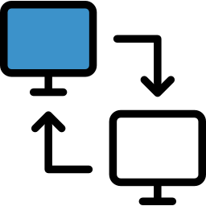

프로젝트 개요
문제점
해결 방향
해결 방법
일본 인터넷에서는
한류 트렌드를 얻기에
한계가 있음
‘한국 여행’의 관심사를
분석하고 예측하여
향후 목적& 장소를 제공
인스타그램을 바탕으로
트렌드 분석& 관심도 조사를 시각화

Slide 5






사용 프로그램

Slide 6
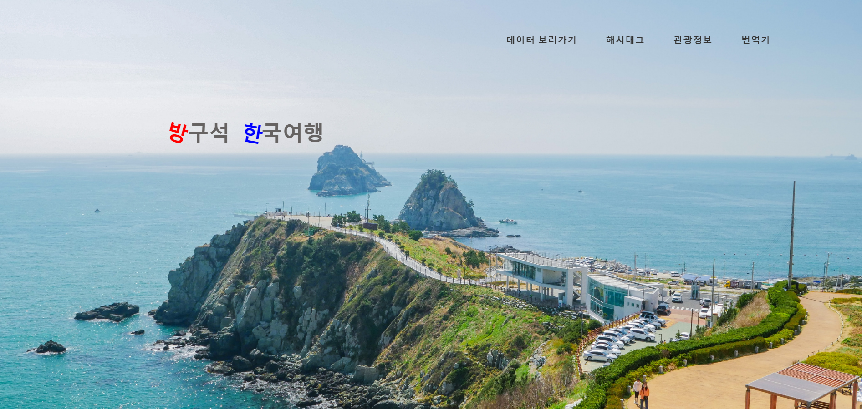
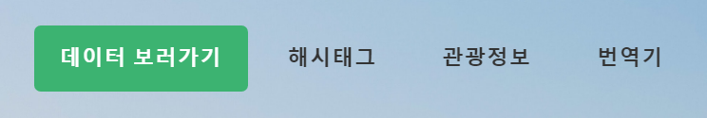
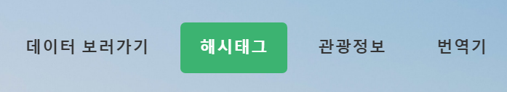
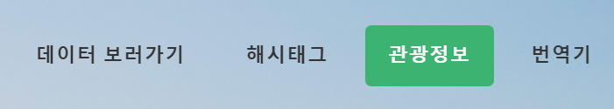
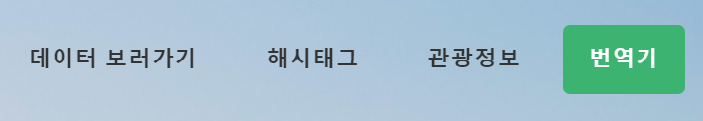
메인 화면

Slide 7
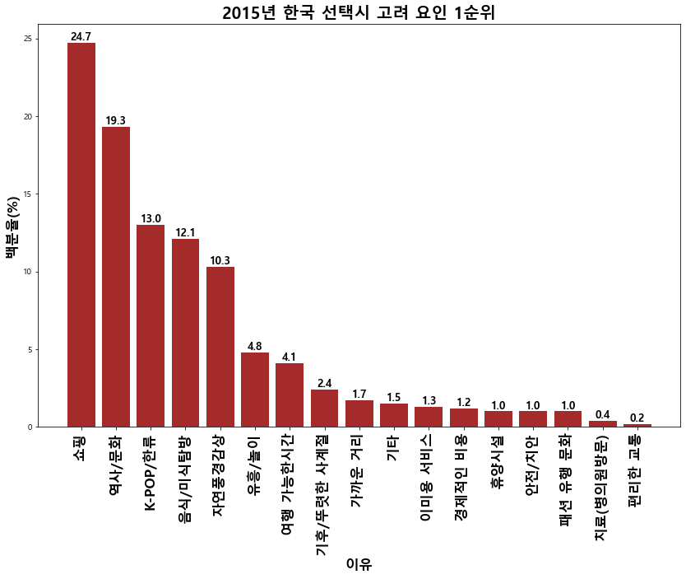
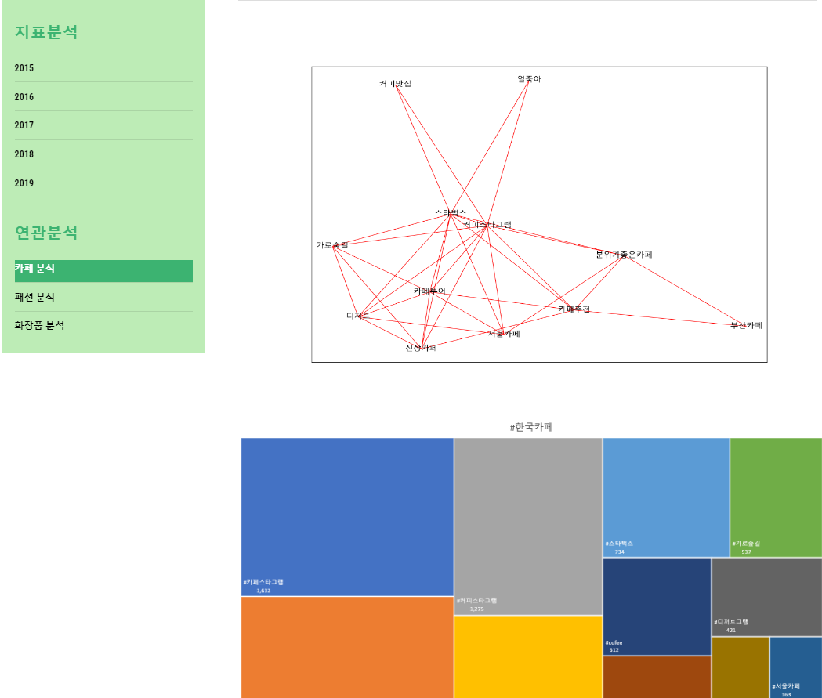
1. 데이터 보러가기 연도별 입국부터 활동내용까지
->실제 방문장소, 활동과 비교
활동권역
세부지역
3
4
활동내용
식도락/ 쇼핑/ 한류문화
입국경로
일본인의 한국 입국경로
1
2
방문권역
전국 8도 中
CONTENTS
CONTENTS
CONTENTS
->한국 방문 전 고려사항

Slide 8
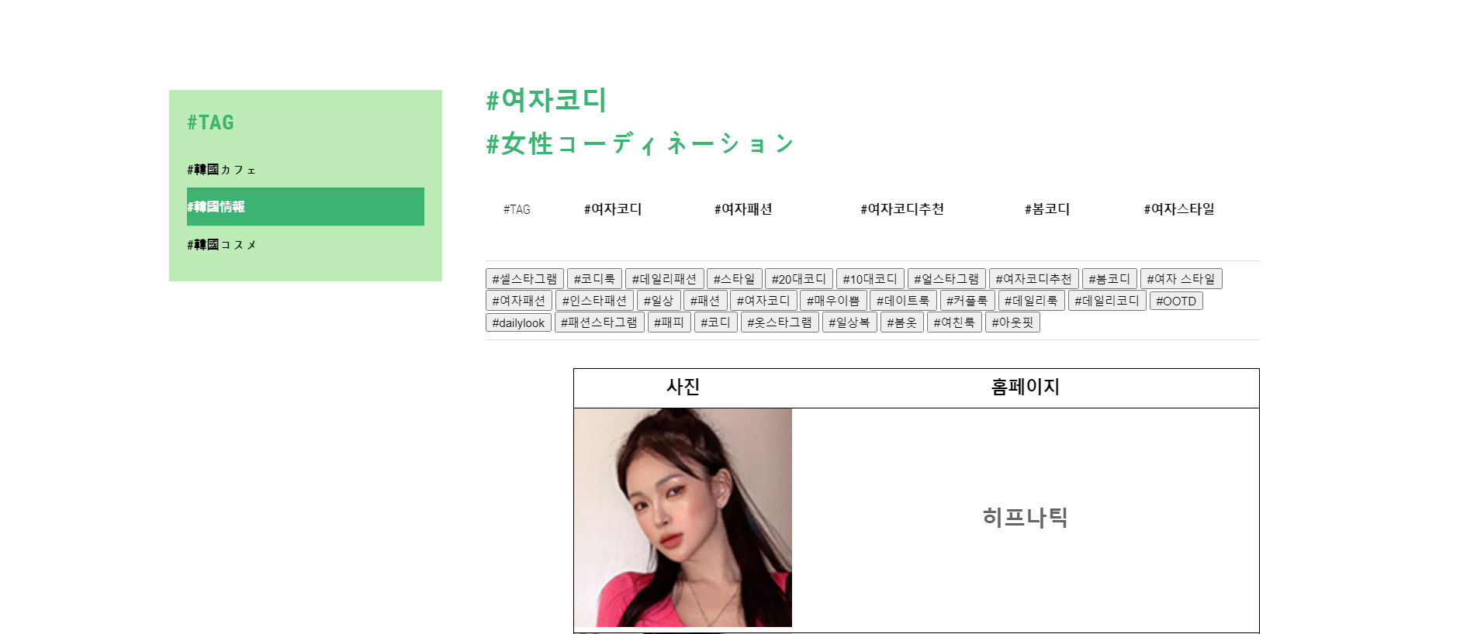
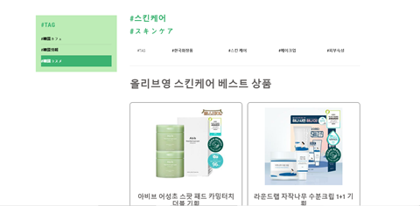
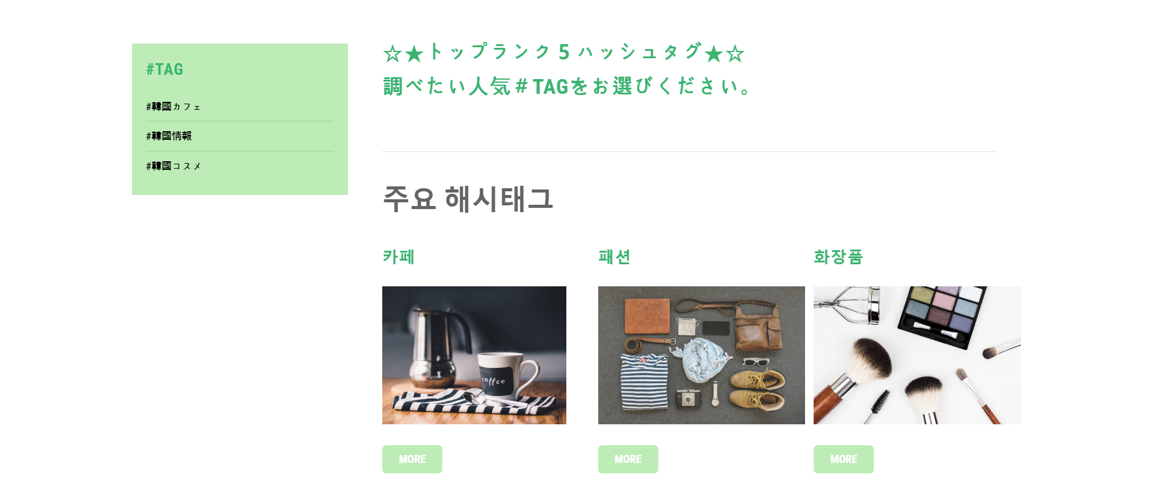
2. 해시태그 인스타그램으로 분석한 카페, 화장품, 패션
패션
화장품
TAGS
태그
카페

Slide 9
3. 관광정보 관광명소 소개

Slide 10
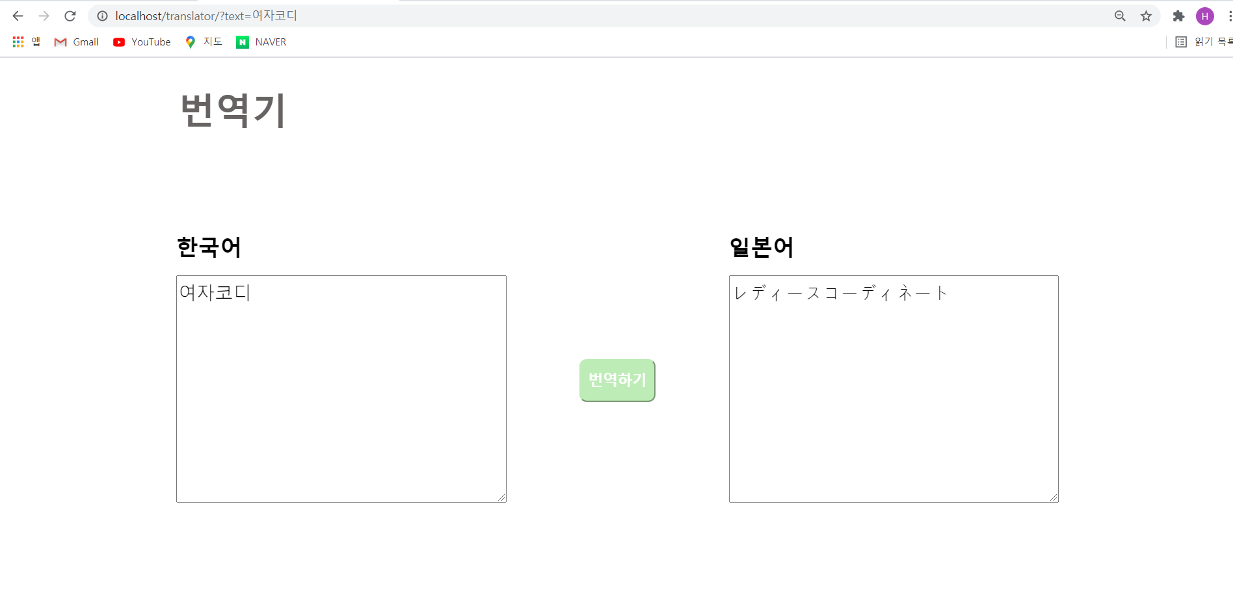
4. 번역기 파파고

Slide 11
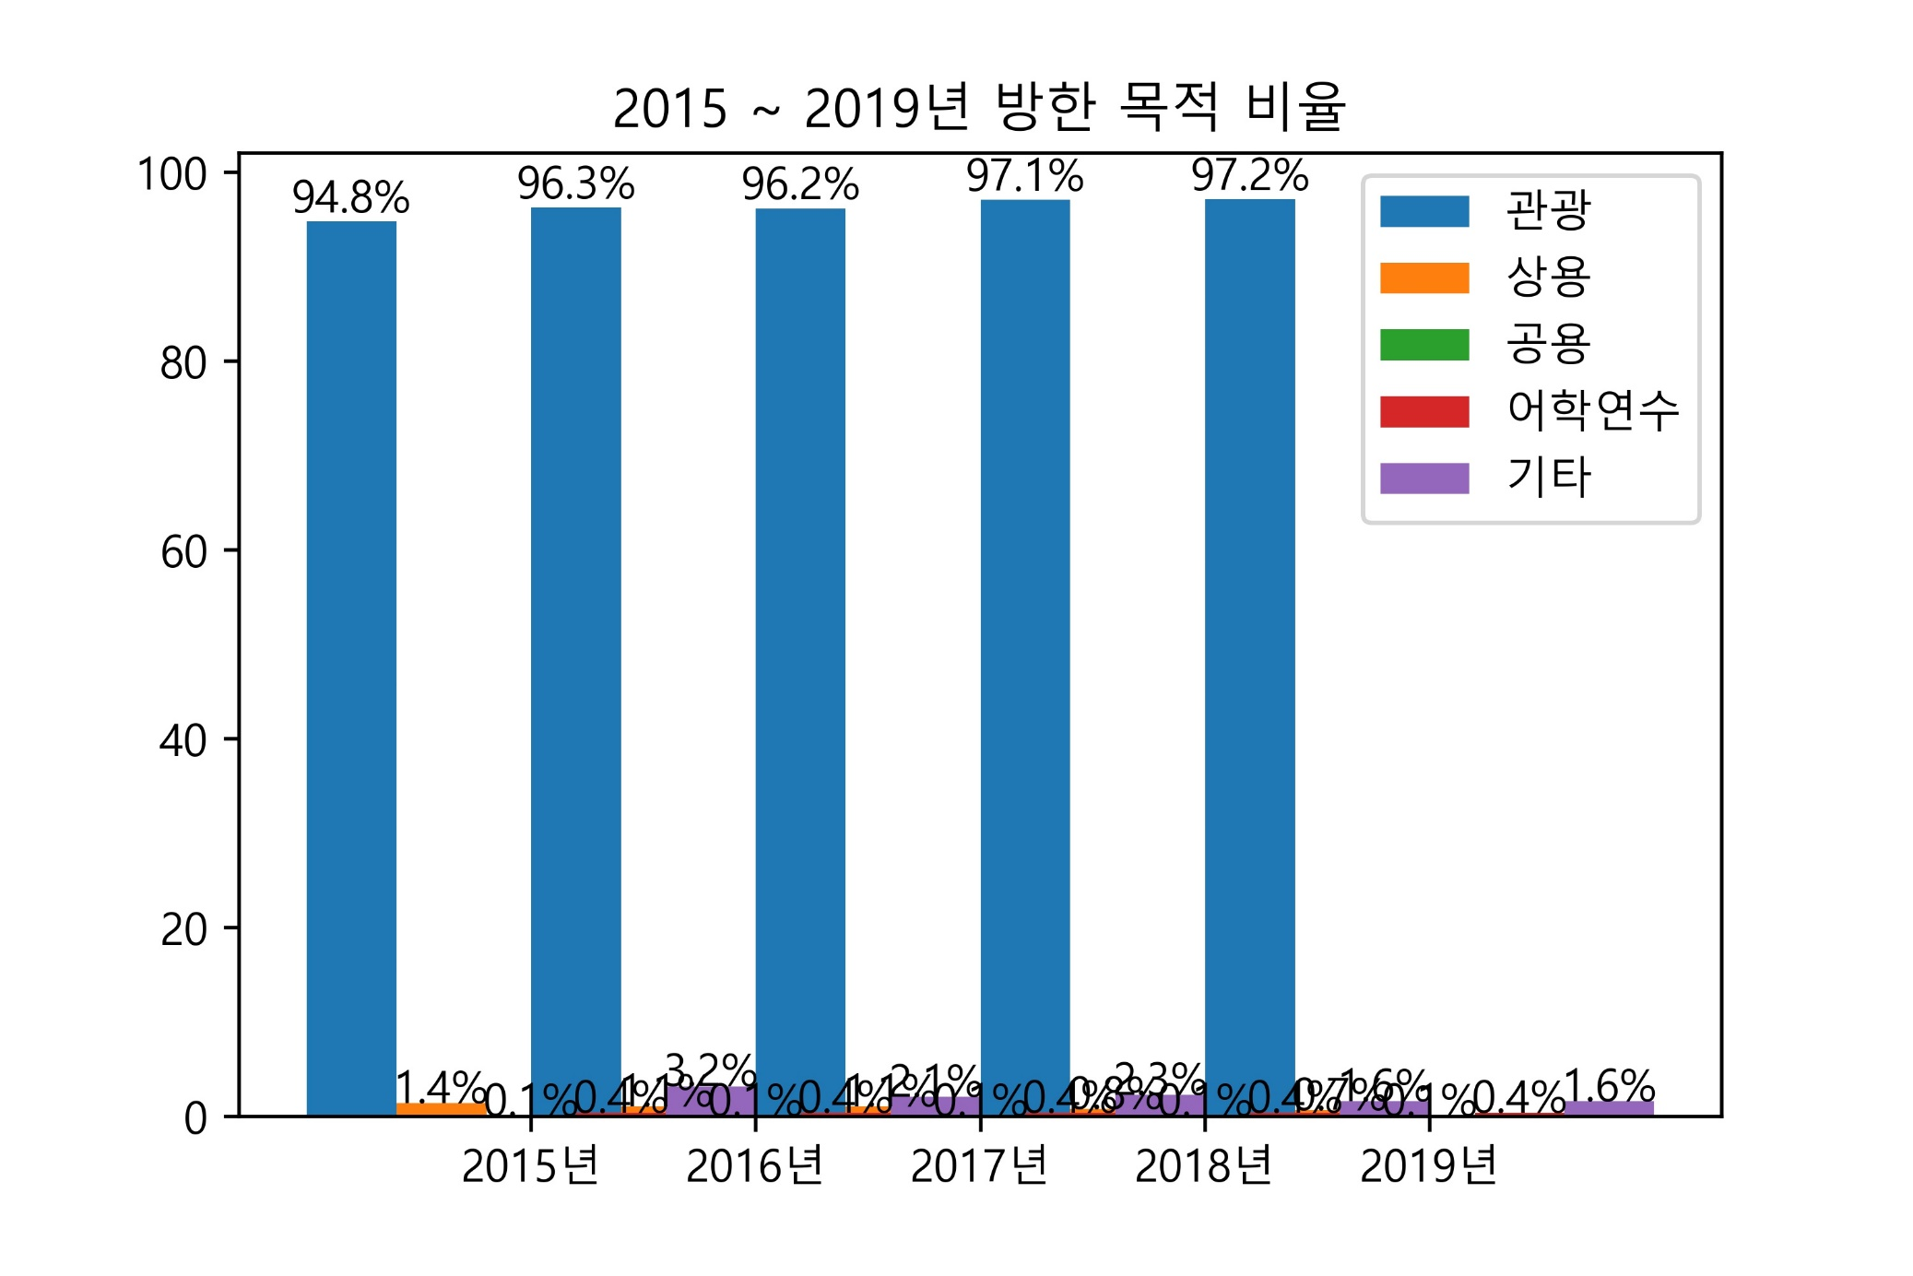
화면구현

Slide 12
결과 Enjoy your stylish business and campus life with BIZCAM
0
10
20
30
40
50
60
70
80
90
100
한국 방문 전 고려요인과 실제 활동비교
컨텐츠에 대한 내용을 적어요zzz…
75%

Slide 13
감사합니다
조장
우성욱
장민선
박효정
주연서

